Slide 1
IDRAC 설정 및 사용방법
Dell PowerEdge R730

Slide 2
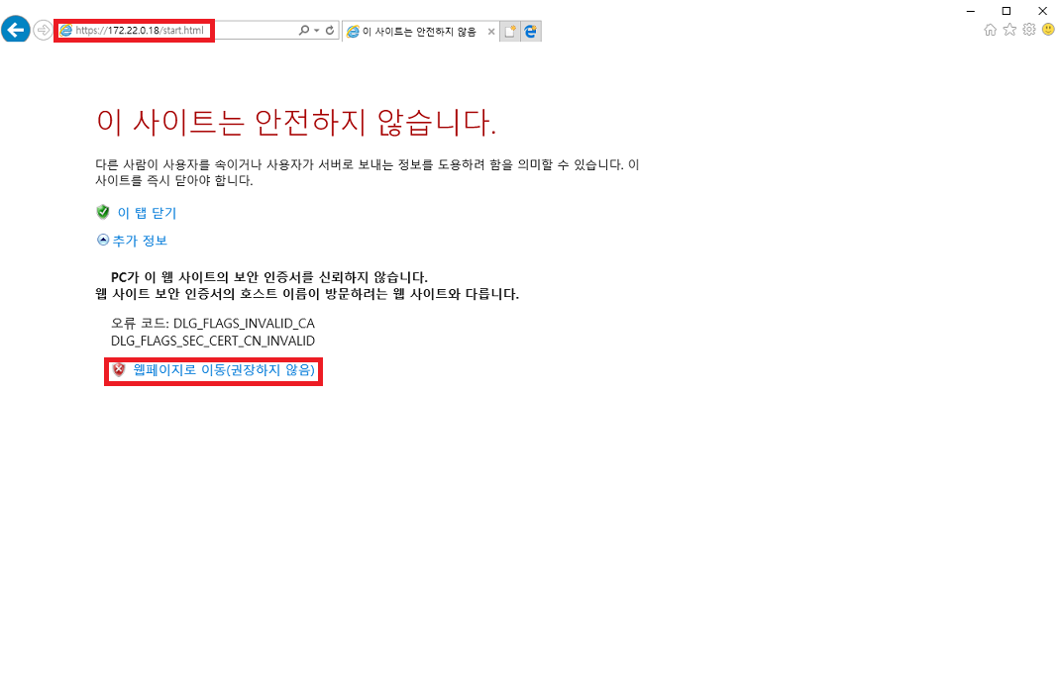
IDRAC 사용 방법
Internet Explorer 에서 주소록에 IP를 입력한다.
추가 정보 아래에 웹페이지로 이동(권장하지 않음)을 선택한다.

Slide 3
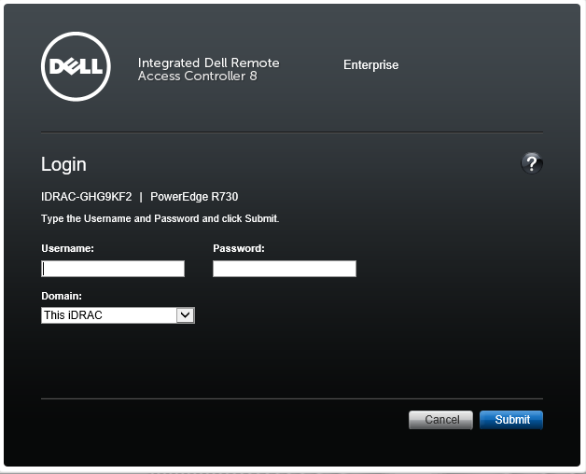
IDRAC 사용 방법
초기세팅은 root / calvin
Domain 은 그대로 둔다.

Slide 4
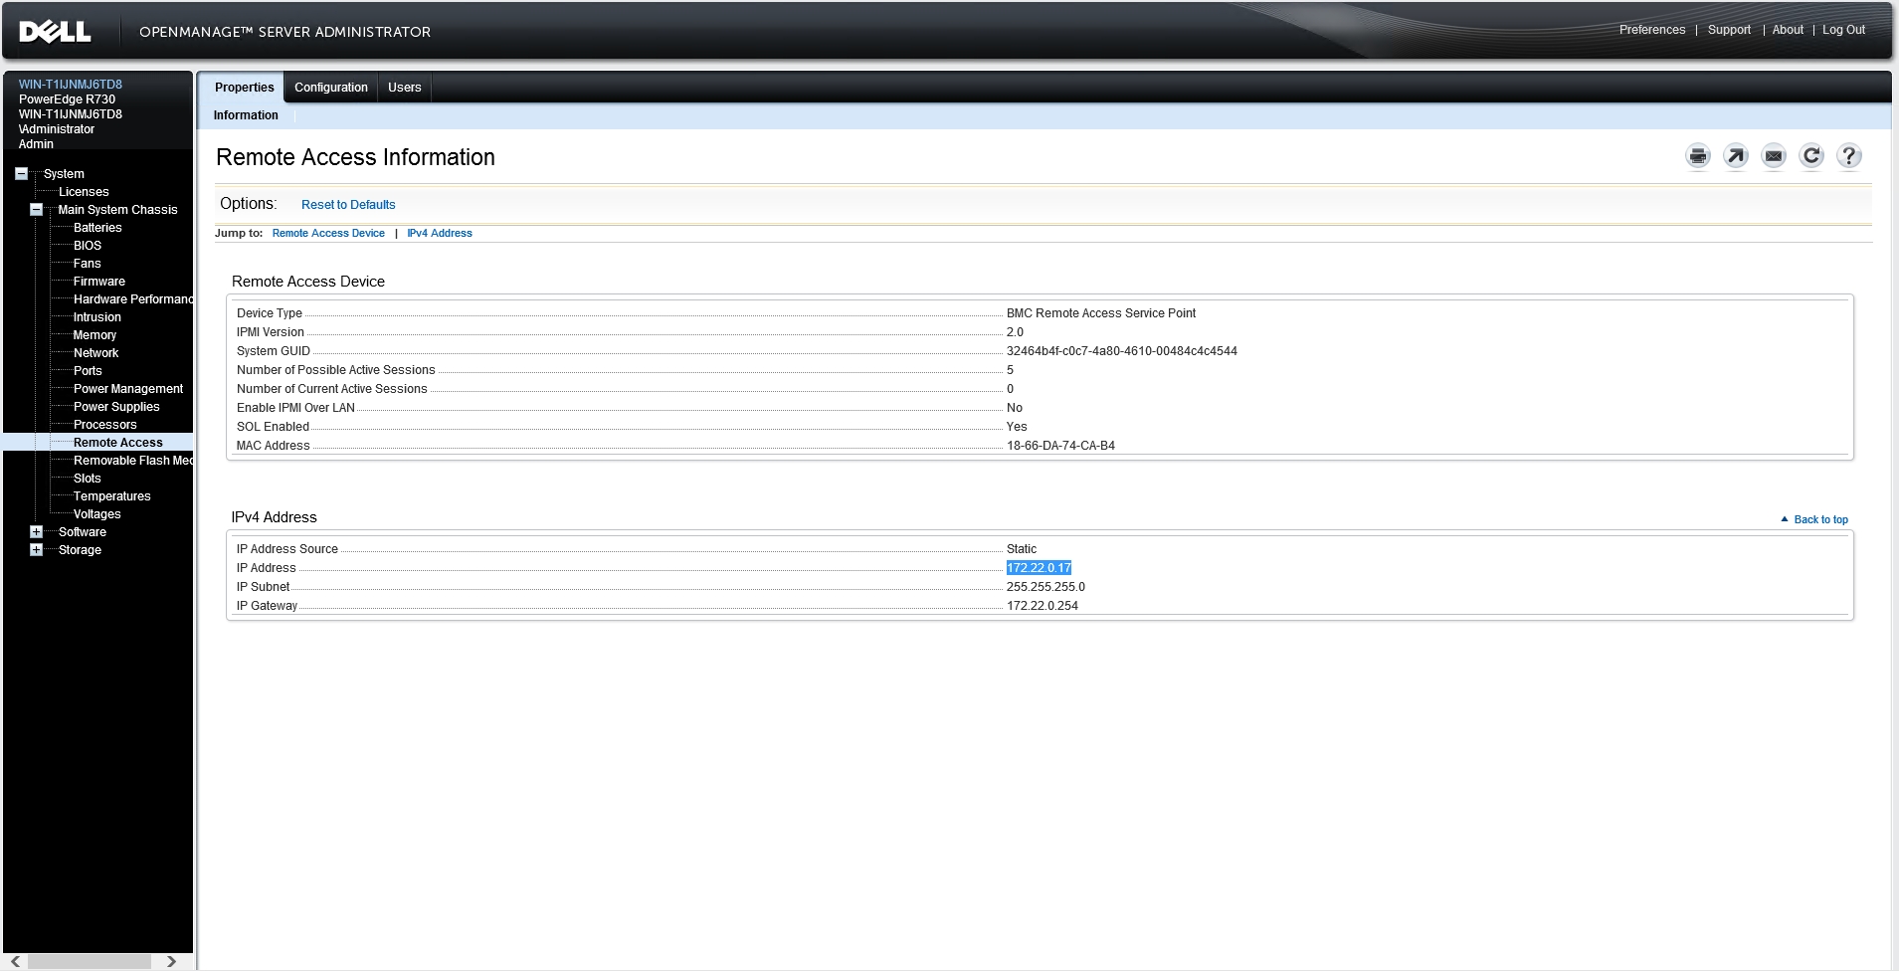
IDRAC 사용 방법
해당서버의 IDRAC 아이피 확인방법
-> System -> Main System Chasssis -> Remote Acess : 해당아이피확인

Slide 5
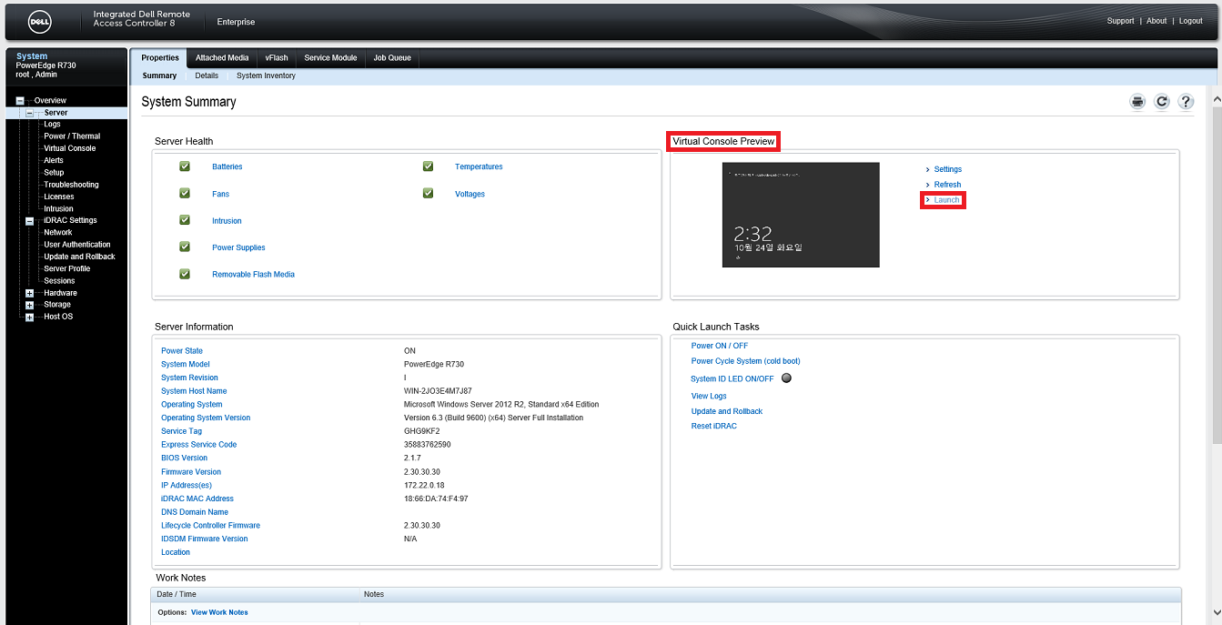
IDRAC 사용 방법
Virtual Console Preview에서 Launch 클릭한다.

Slide 6
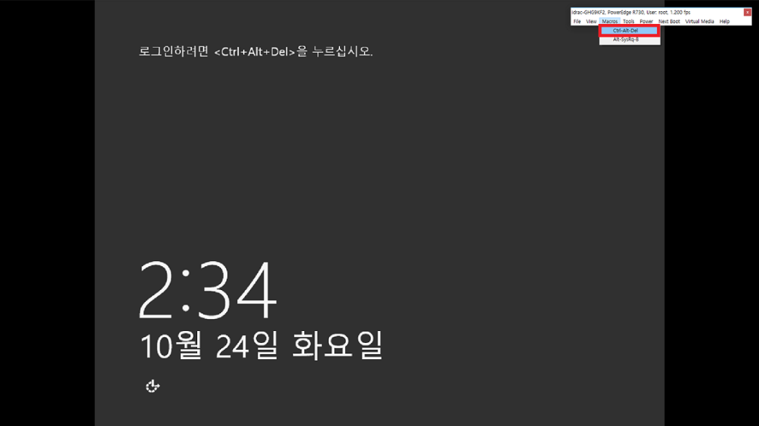
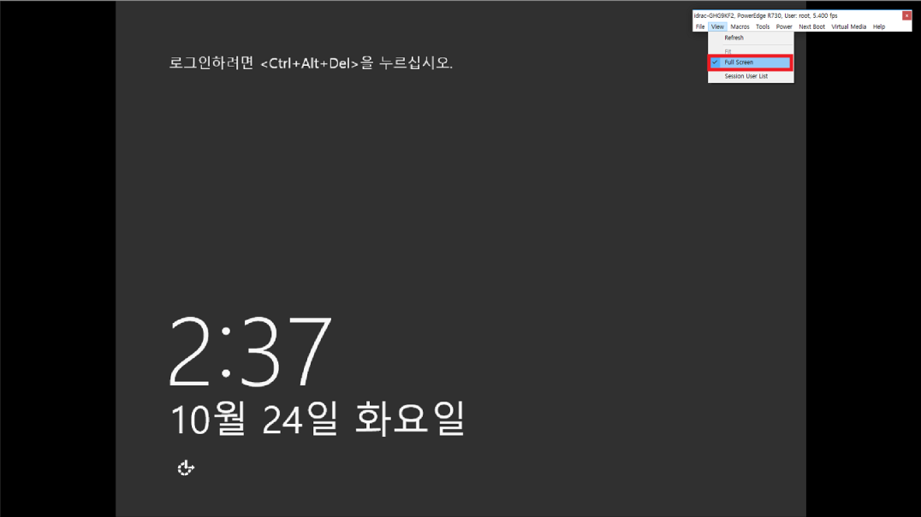
IDRAC 사용 방법
Macros -> Ctrl+Alt+Del 를 클릭하면 로그인이 된다.
2. View -> Full Screen 클릭한다.

Slide 7
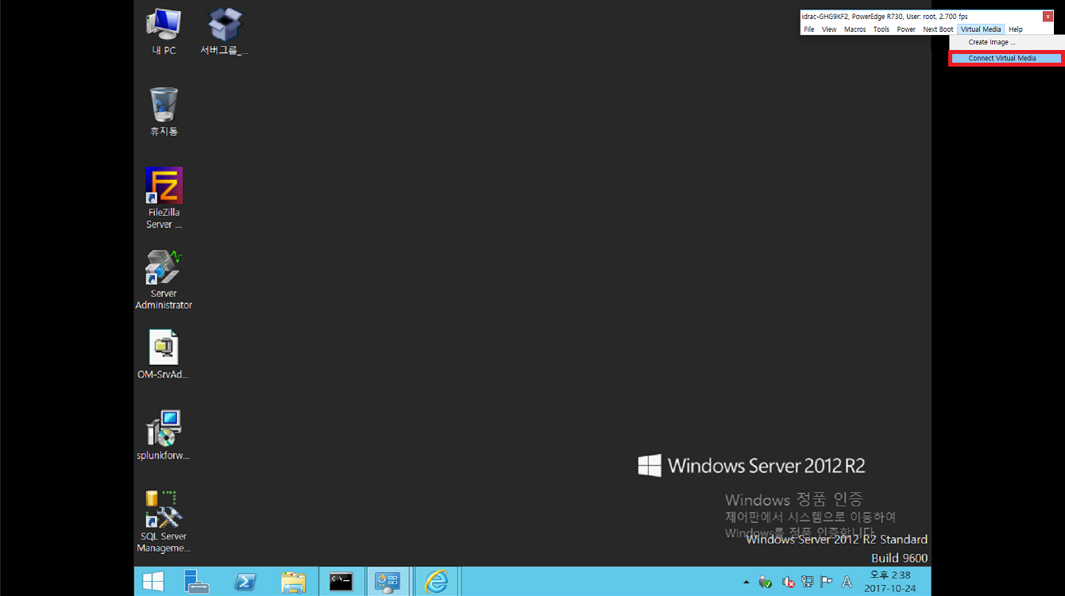
IDRAC 사용 방법
가상 미디어에 연결한다. Virtual Media -> Connect Virtual Media

Slide 8
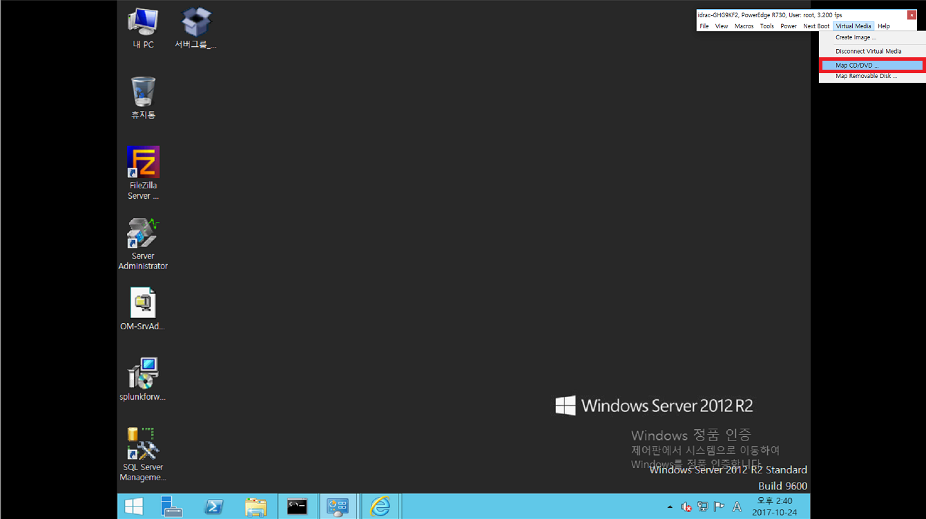
IDRAC 사용 방법
Virtual Media -> Map CD/DVD 를 클릭한다.

Slide 9
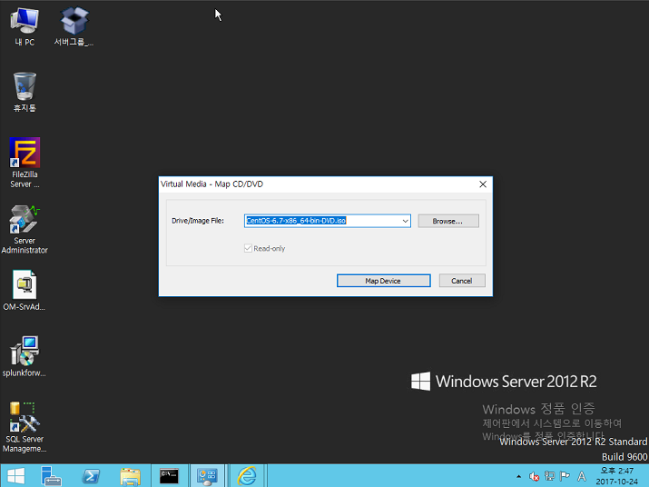
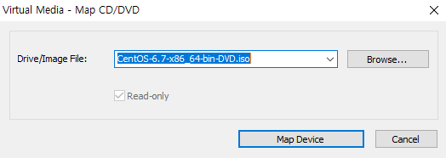
IDRAC 사용 방법
CentOS-6.7-x86_64-bin-DVD.iso 를 넣어준다.
Map Device 를 클릭한다.

Slide 10
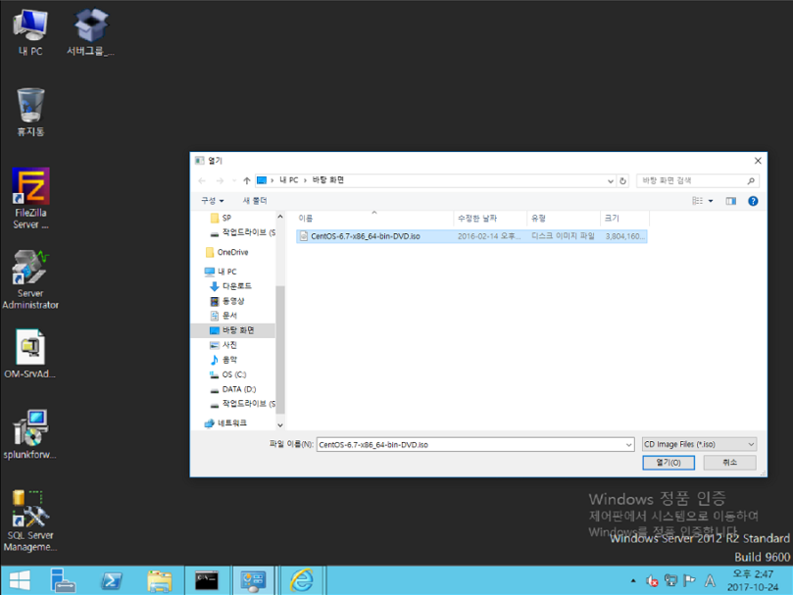
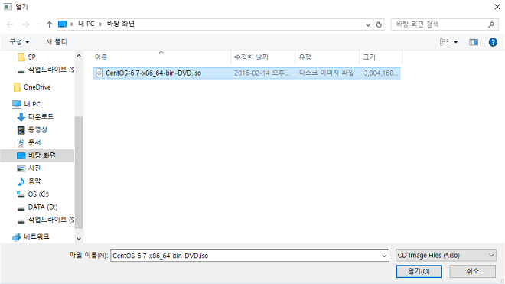
IDRAC 사용 방법
.iso 파일을 열어준다.

Slide 11
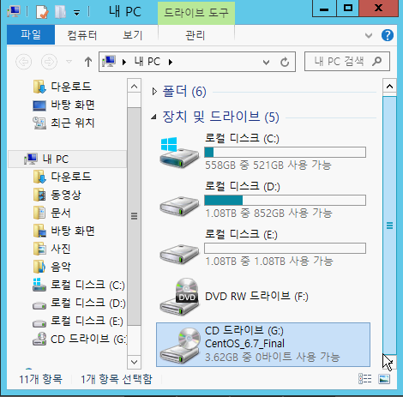
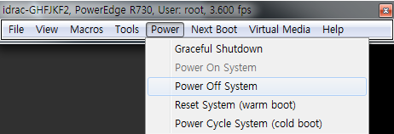
IDRAC 사용 방법
CD 드라이브에 CentOS_6.7가 들어갔는지 확인한다.
Power OFF 후에 다시 시작하고 리눅스를 설치한다.

Slide 12
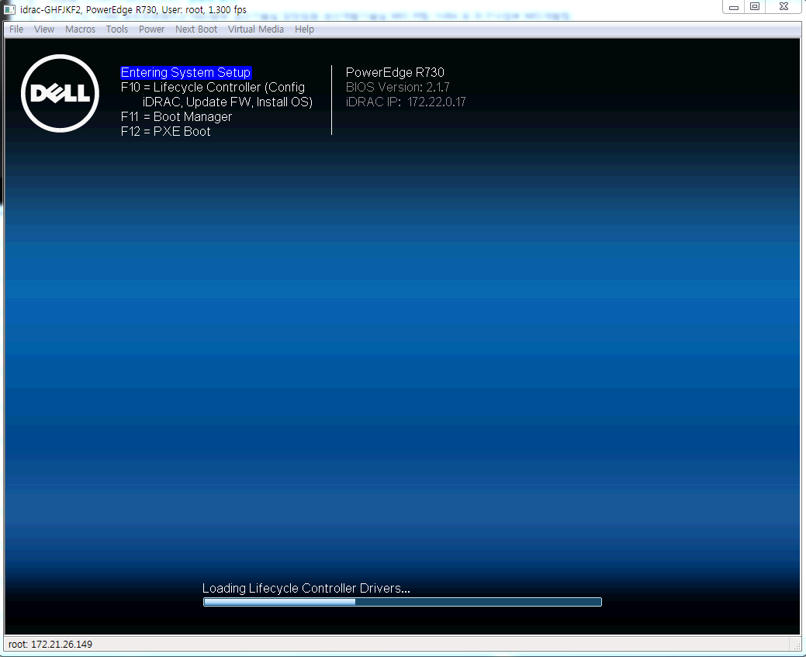
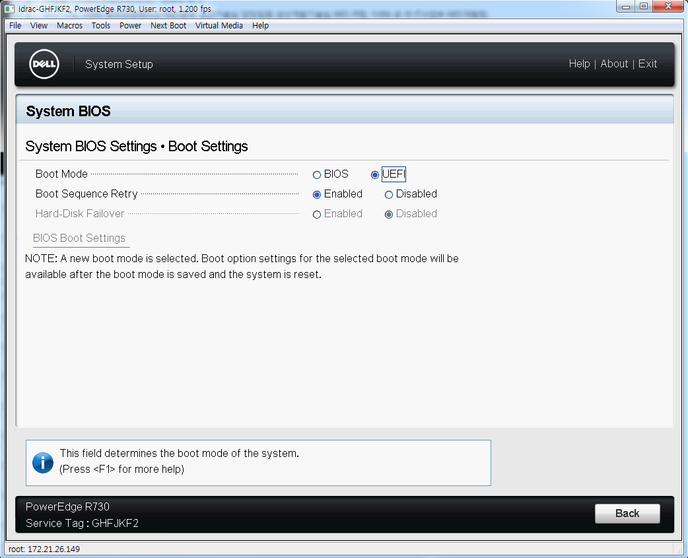
BIOS 설정
System setup > System BIOS > Boot settings 에서 Boot Mode 를 UEFI로 변경 후 Back > Save > Finish

Slide 13
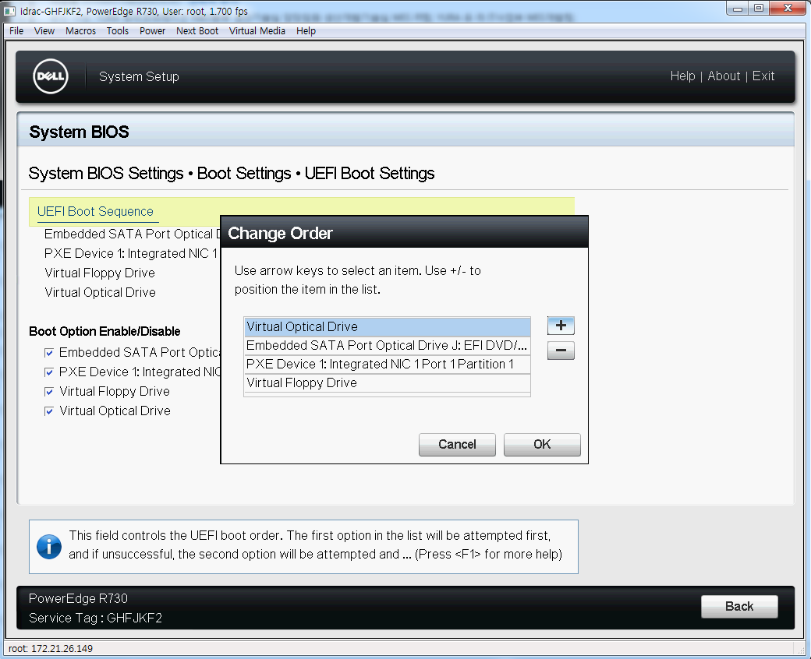
BIOS 설정
재 접속 시 F2를 누른다.
System setup > System BIOS > Boot settings ->UEFI Boot setting
에서 UEFI Boot Sequence 선택한다.
3. Virtual Optical Drive 를 맨 위로 올린 후 Back > Save > Finish

Slide 14
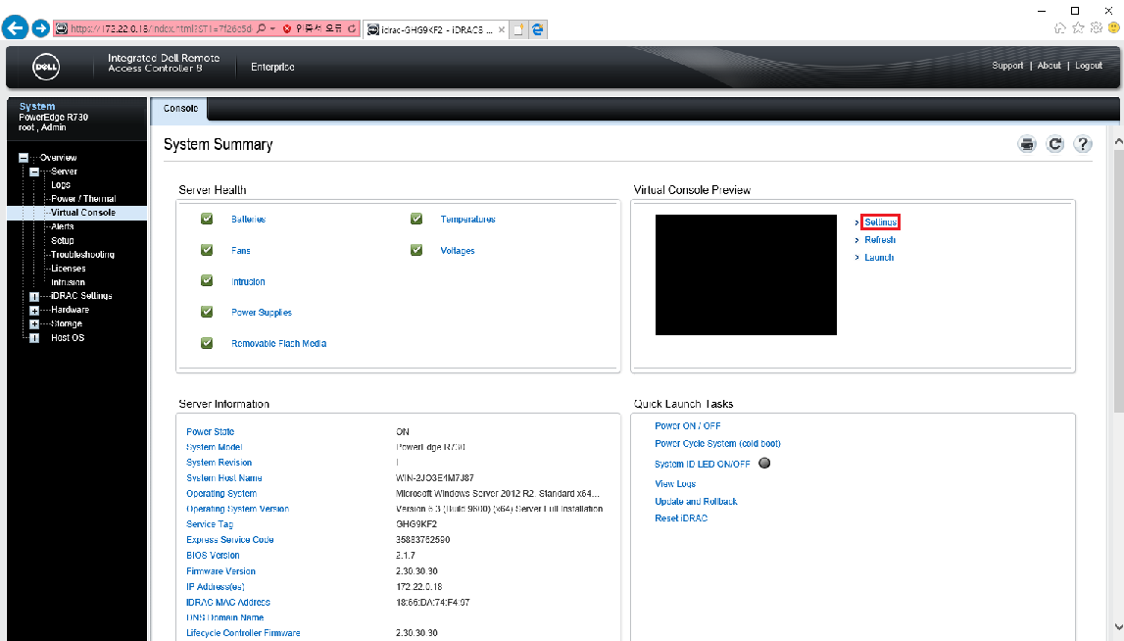
IDRAC 설정
1. 처음 화면에서 Virtual Console Preview > Settings 를 들어간다.

Slide 15
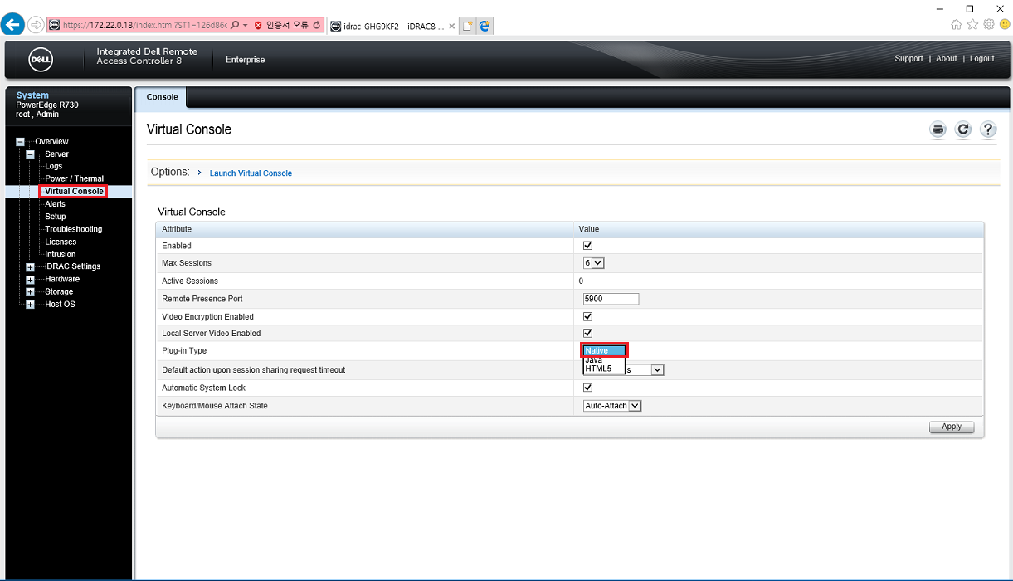
IDRAC 설정
Plug-in Type 설정이 Native 로 되어있는지 확인한다.

Slide 16
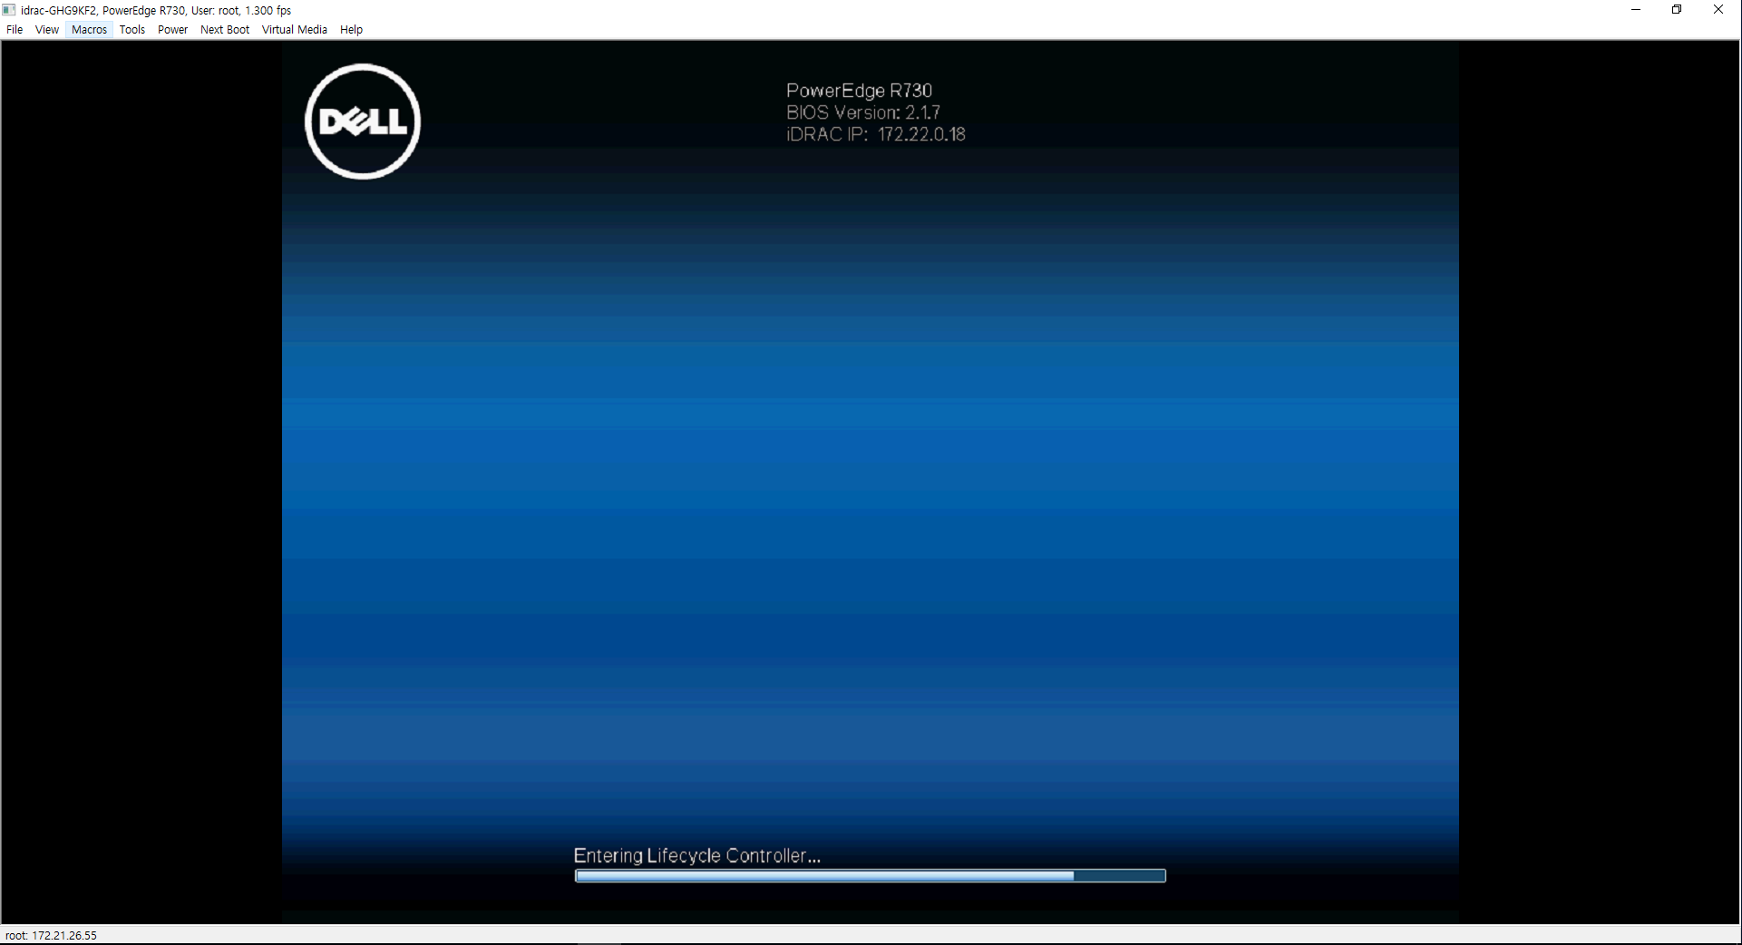
IDRAC 설정(IDRAC 미설정시)
재부팅을 한다.
화면이 켜지면 F10(LIFECYCLE CONTROLLER)을 누르고 기다린다.

Slide 17
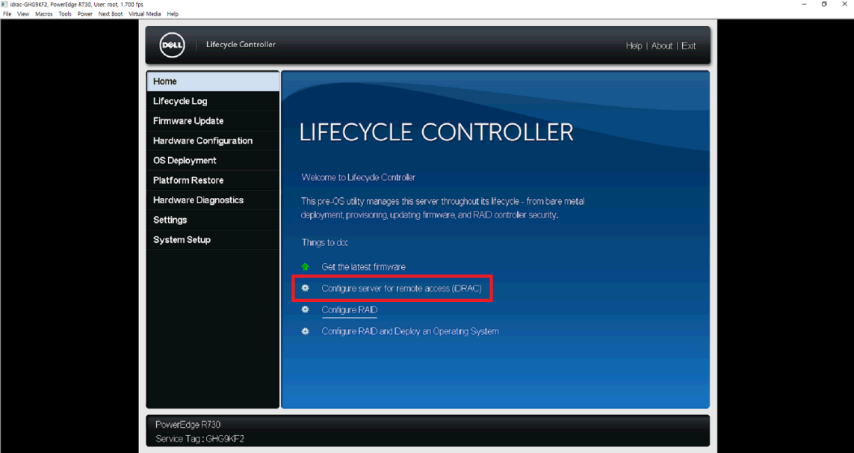
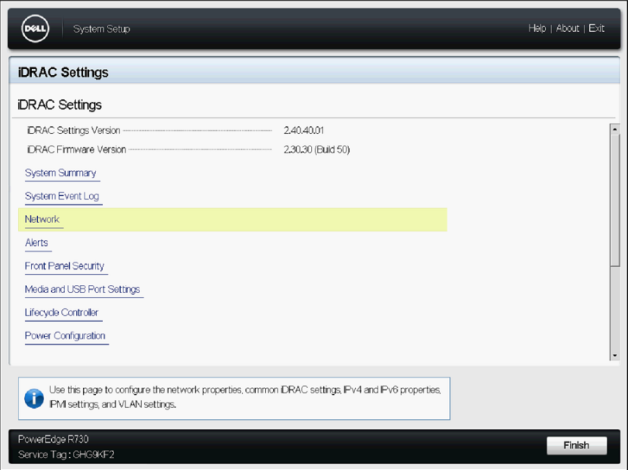
IDRAC 설정
첫 메인 화면에서 Configure server for remote access (IDRAC) 을 선택한다.
2. IDRAC Settings 에서 Network를 선택한다.

Slide 18
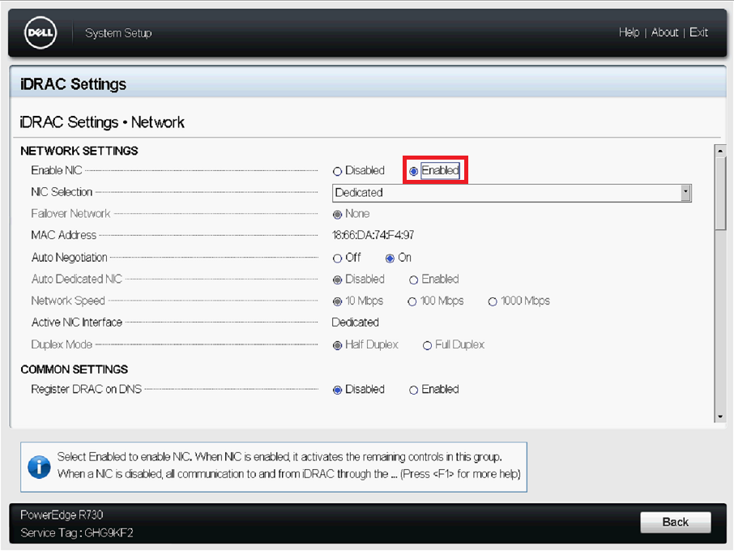
IDRAC 설정
위 그림대로 세팅을 해준다.
중요한 점은 Enable NIC 가 Enabled 로 되어있어야 한다.

Slide 19
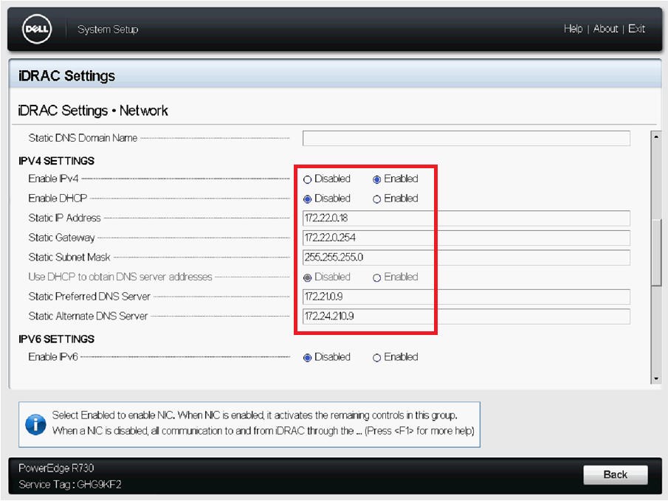
IDRAC 설정
위 그림대로 세팅을 해준다.
Enable DHCP 가 Disabled로 되어있어야 주소를 적을 수 있다.

